Slide 1

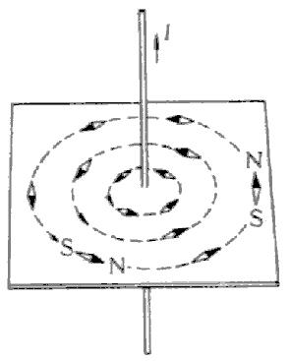
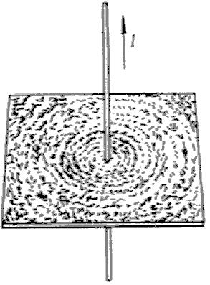
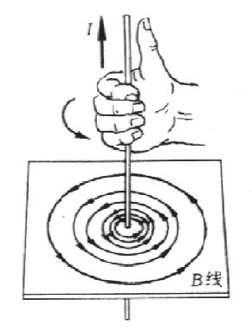
一 磁感线
切线方向—— 的方向(和电流满足右螺旋）；
疏密程度—— 的大小.
I
I
I

Slide 2
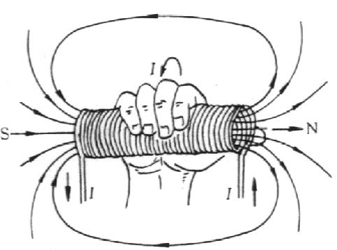
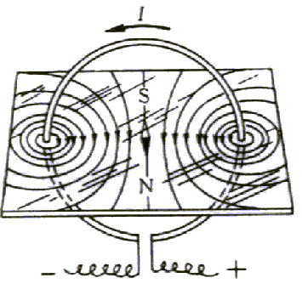
I
I
N
S
S
N
磁感应线的特点：
1、磁感应线是连续的，不会相交。
2、磁感应线是围绕电流的一组闭合曲线，没有起点，没有终点。

Slide 3

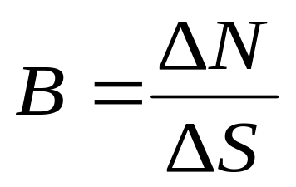


二 磁通量 磁场的高斯定理
磁场中某点处垂直 矢量的单位面积上通过的磁感线数目等于该点 的数值.
分均匀和非均匀磁场

Slide 4


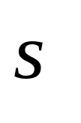
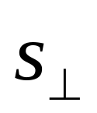

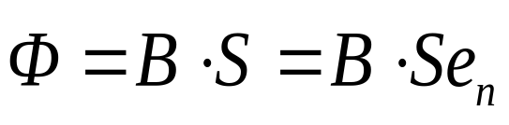


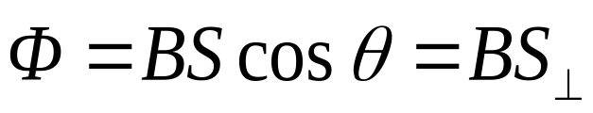

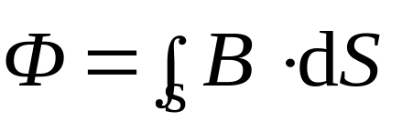
磁通量：通过某曲面的磁感线数
匀强磁场中，通过面曲面S的磁通量：
一般情况

Slide 5

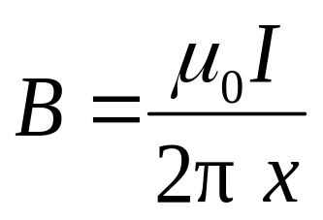

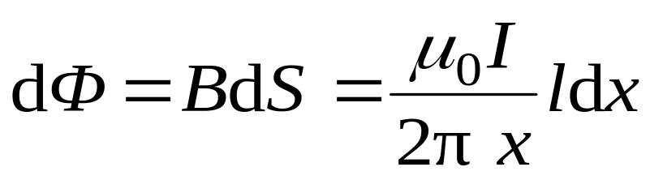


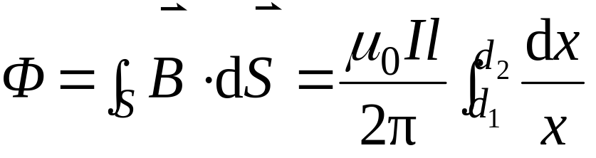



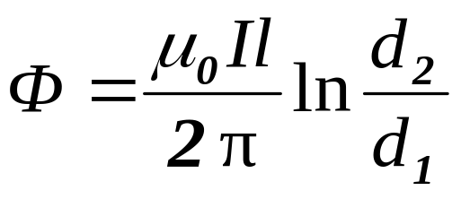

例 如图载流长直导线的电流为 ，试求
通过矩形面积的磁通量.
解
dx
x

Slide 6
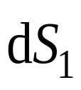
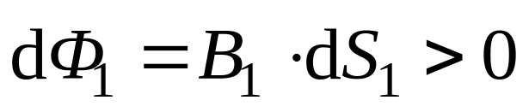


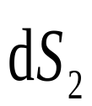
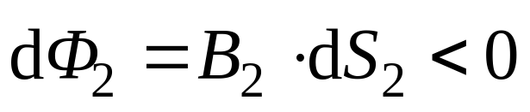


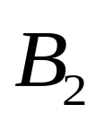
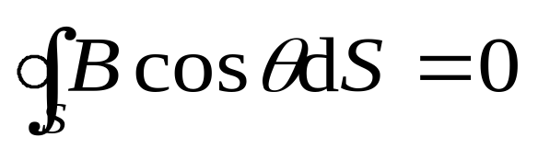
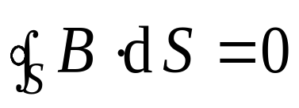
通过闭合曲面的磁通量
磁场高斯定理
物理意义：通过任意闭合曲面的磁通量必等于零（故磁场是无源的）.

Slide 7
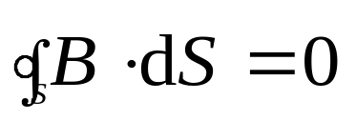

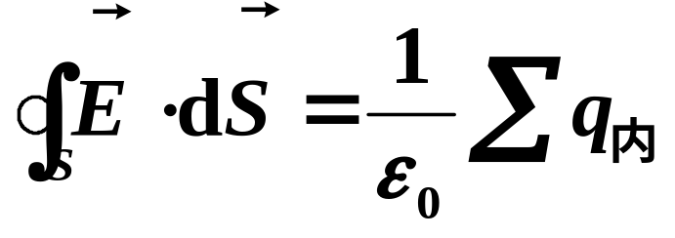
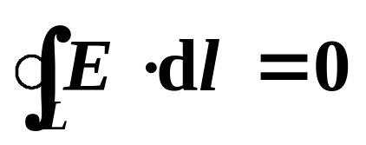
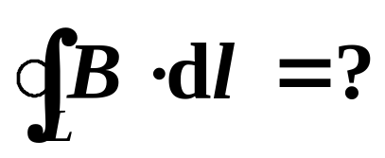
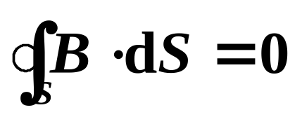
磁场高斯定理
对任何磁场都成立.
磁场是
无源场
磁感应线闭合成环，或两端伸向
不存在磁单极（？）
比较
高斯定理
环路定理
静电场
有源场
保守场
稳恒磁场
无源场
？

Slide 8
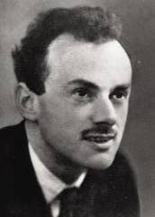
简介磁单极子问题：1931年狄拉克在分析量子理论后预言，既然宇宙中存在基本电荷，那么宇宙中也应有基本“磁荷”，也就是说宇宙中存在磁单极子。
此后，许多科学家从很多方面去寻找磁单极子，至今仍在努力。

Slide 9
选择进入：
7-0 教学基本要求
7-1 恒定电流
7-2 电源 电动势
7-3 磁场 磁感强度
7-4 毕奥-萨伐尔定律
7-5 磁通量 磁场的高斯定理
END

Slide 10
选择进入：
7-6 安培环路定理
7-7 带电粒子在电场和磁场中的运动
7-8 载流导线在磁场中所受的力
7-9 磁场中的磁介质
END

